Slide 1
Cos’è una soluzione?

Slide 2
Suggerimenti didattici (1)
Questi sono solo suggerimenti, ogni gruppo di studenti può sperimentare liberamente l’uso del micro-modulo. Le caratteristiche, il numero e l’ordine con cui vengono usati gli elementi del micro-modulo possono essere scelti a piacimento. Inoltre, a seconda della strategia di apprendimento, alcuni elementi possono essere aggiunti o eliminati. Per questa ragione, infatti, i micro-moduli possono essere copiati e modificati..
(Ib) Per iniziare provate a mettervi in contatto con lo stato attuale della conoscenza e dell’esperienza dei singoli nel gruppo.
Organizzate gli studenti in gruppi di 4 o 5.
(2) Chiedete ai partecipanti nei gruppi di ricordare:
(a) Una soluzione del tutto soddisfacente di un problema che hanno trovato, da soli o con altri, e
(b) Una soluzione che avrebbe rappresentato un’alternativa migliore ad una “soluzione” che è stata messa in pratica ma che si è rivelata non essere completamente soddisfacente.
Focalizzatevi sulla soluzione (non sul problema)
Chiedete loro di riflettere su: “Cos’è una Soluzione?”
Chiedete ai gruppi di riunirsi e di condividere i loro risultati persentando la “soluzione del tutto soddisfacente” e la “migliore soluzione alternativa” per ogni gruppo. E quindi essi presentano le loro conclusioni a proposito di “Cos’è una Soluzione?”

Slide 3
Suggerimenti didattici (2)
(II) Usate il micro-modulo “Cos’è una soluzione?” per rinforzare ed approfondire la comprensione del concetto di “Soluzione”.
Introducete il micro-modulo “Cos’è una Soluzione?” ai partecipanti spiegando loro il suo fine multimediale, pluridimensionale, multididattico e multi-ruolo
Chiedete ai partecipanti nel gruppo di esplorare la ricerca del micro-modulo, concentrando l’attenzione su quegli elementi che reputano più efficaci per approfondire e rinsaldare la loro comprensione del concetto di “Soluzione”.
I partecipanti riportano al loro gruppo la scelta dei primi tre “elementi più efficaci” spiegando il motivo della scelta di essi. I partecipanti riflettono in modo collettivo a proposito delle loro scelte e delle relative ragioni. Nel caso alcuni partecipanti non trovino il tipo di elementi a loro appropriati possono riferirlo e, ancor meglio, cercare di trovarli e contribuire con essi al micro-modulo.
I gruppi si riuniscono e condividono i loro risultati selezionando e presentando 3 scelte di “elementi più efficaci” per gruppo, insieme alle loro conclusioni in merito al perché le persone possano avere preferenze diverse a proposito degli elementi e dei modi di apprendimento.
I partecipanti compilano il breve questionario a propostio delle loro preferenze degli elementi nel micro-modulo.

Slide 4
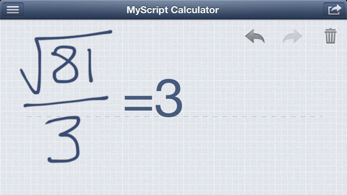
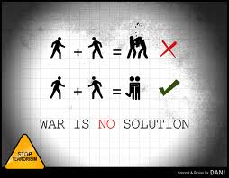
Cos’è una soluzione?
UNA SOLUZIONE è il/i mezzo/i e il/i preocesso/i che portano a colmare il divario che c’è tra la situazione esistente e la situazione desiderata.
Molti problemi hanno più soluzioni.

Slide 5
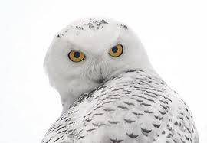
Cos’è una soluzione?
Citazioni
Un problema posto bene è un problema risolto già per metà.
Charles Kettering.
La cosa importante di un problema non è la sua soluzione quanto piuttosto la forza che raccogliamo nel trovarla.
Seneca
Per ogni problema complesso esiste una soluzione che è semplice, elegante, ed errata.
H. L. Mencken
Credi che possa essere fatto! Quando credi che una cosa può essere fatta, se ci credi veramente la tua mente troverà i modi per farlo. Credere in una soluzione è una via tracciata verso la sua soluzione.
David Joseph Schwartz
Tutto il progresso è precario e la soluzione di un problema ci conduce ad affrontarne un altro.
Martin Luther King

Slide 6
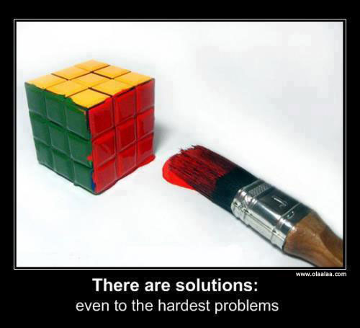
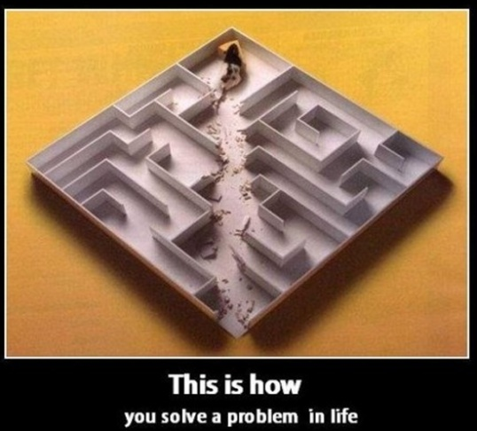
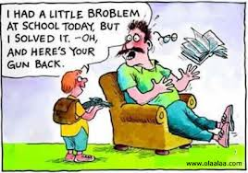
Cos’è una soluzione?
Divertimento

Slide 7
Cos’è una soluzione?
Poesia
Il dono di una soluzione, quella cui tendiamo, comincia quando il nostro pensiero si immerge nella sua soluzione.
Estratto da una poesia di Michael Charles Messineo

Slide 8
Breve questionario
Come valuti l’utilità dei seguenti elementi per il tuo apprendimento?
 | Molto basso | Basso | Moderato | alto | Molto alto
Definizione
Citazioni
Divertimento
Poesia
Quali altri elementi vorresti avere nel micro-modulo?

Slide 9
Credits
Sviluppato da
Alfonso Molina
Fonti
Lavori vari di David Jonassen
Citazioni varie da siti web
Vari siti web di poesia
Vari siti web con immagini connessi al concetto di Soluzione

